Slide 1
Обобщение опыта работы на тему: «Развитие познавательно-исследовательской деятельности у детей раннего возраста посредством сенсорно-игровых пособий»
Муниципальное дошкольное образовательное автономное учреждение
«Центр развития ребенка - детский сад № 56 «Надежда» г. Орска»
Подготовила: воспитатель Тулкубаева Р.Х.
Орск, 2023

Slide 2
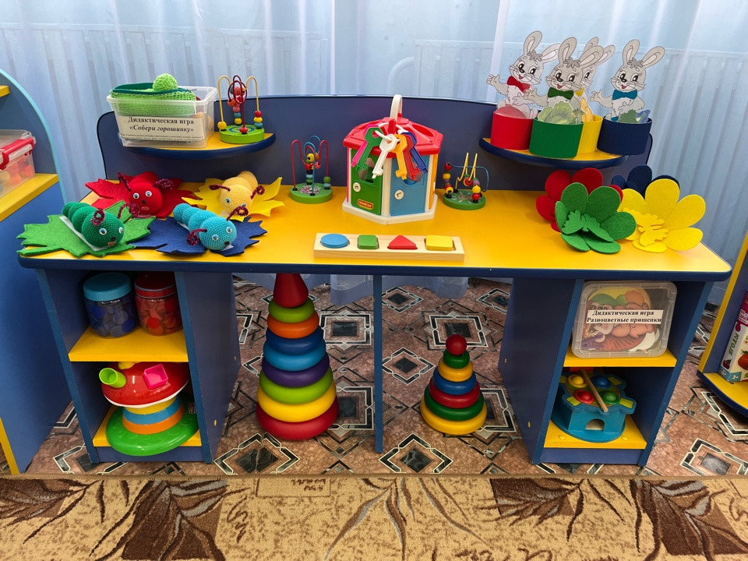
«Ранний возраст - «золотая пора» сенсорного воспитания»
профессор Н. М. Щелованов

Slide 3
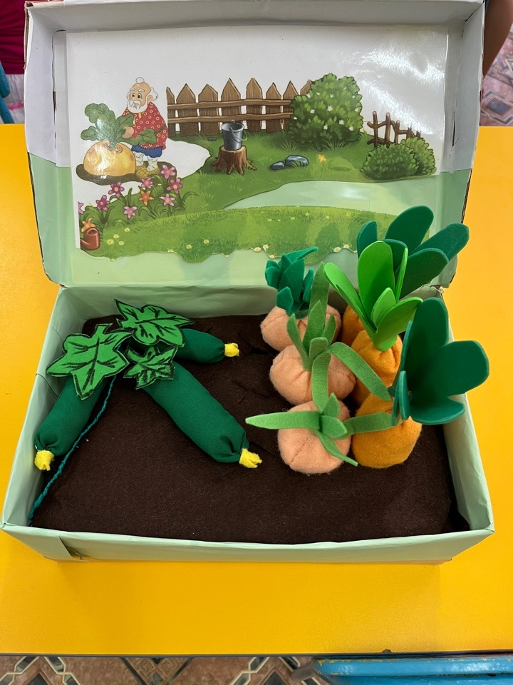
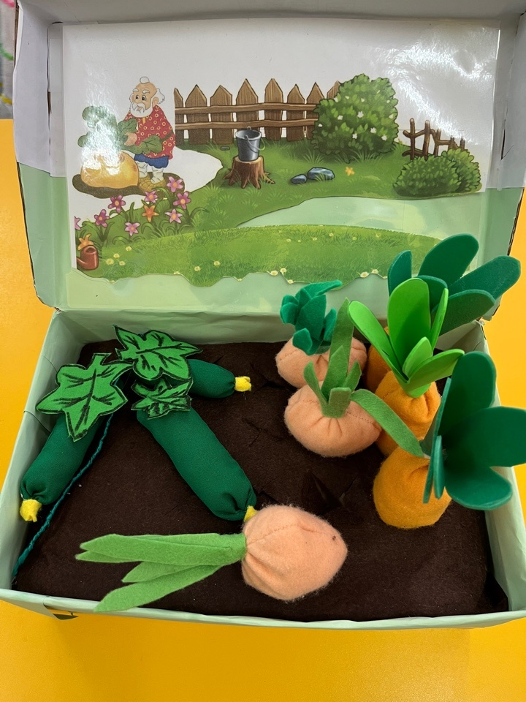
Дидактическое пособие
«Мы посадим огород»
Цель: учить различать овощи по внешнему виду, описывать их по характерным признакам: правильно называть цвет и форму овощей

Slide 4
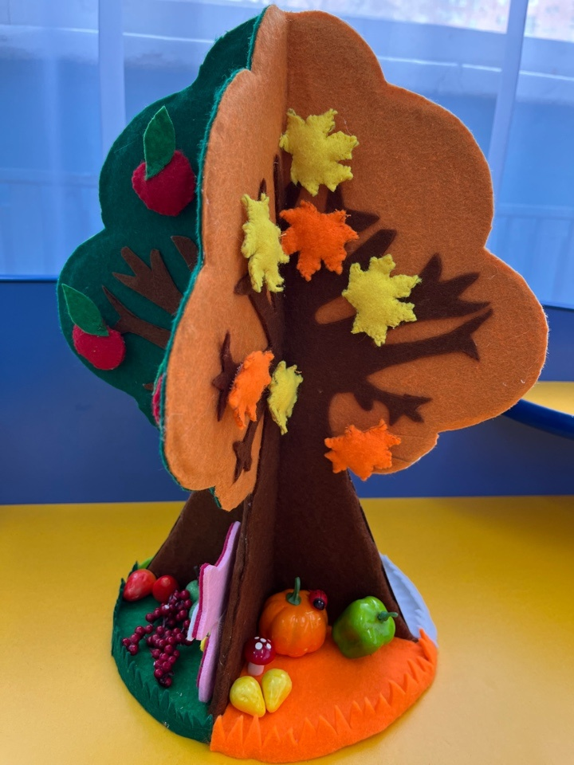
Дидактическое пособие
«Волшебное дерево»
Цель: Формирование знаний об особенностях времен года, их основных признаках, сменяемости, периодичности и цикличности.

Slide 5
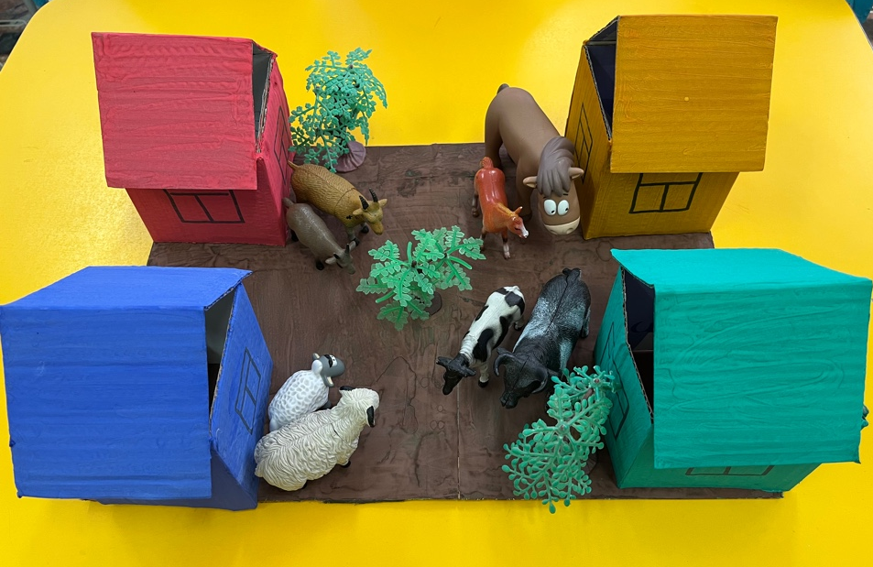
Дидактическая игра
« Где чья мама ?»
Цель: Закреплять знания детей о домашних животных и их детенышах.

Slide 6
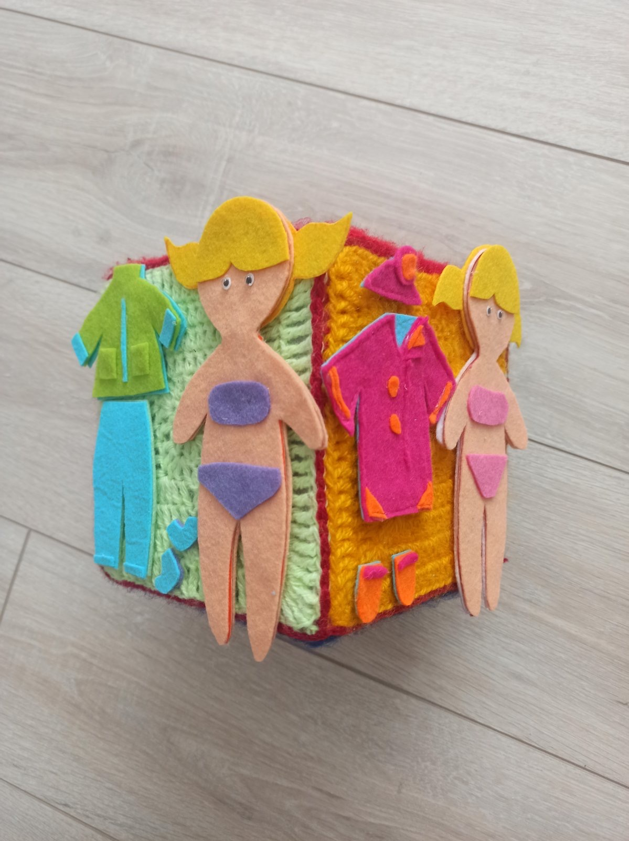
Дидактическое пособие
«Одень куклу»
Цель: формировать навык последовательных действий одевания на прогулку. Продолжать учить детей запоминать и называть предметы сезонной одежды, знать ее назначение.

Slide 7
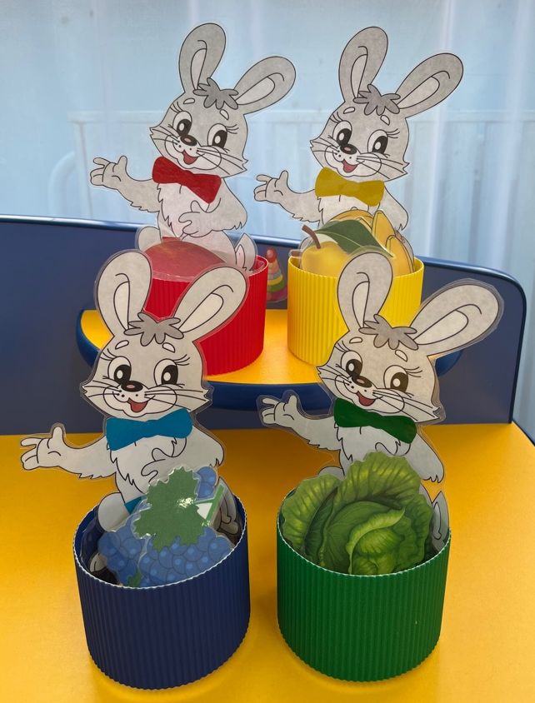
Дидактическое пособие
«Веселые зайчата»
Цель: учить детей группировать предметы по цвету, закреплять знания о понятии «один-много».

Slide 8
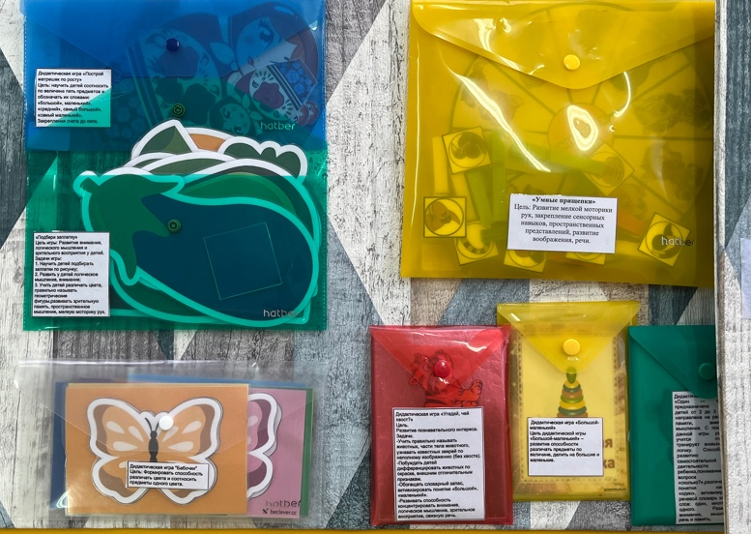
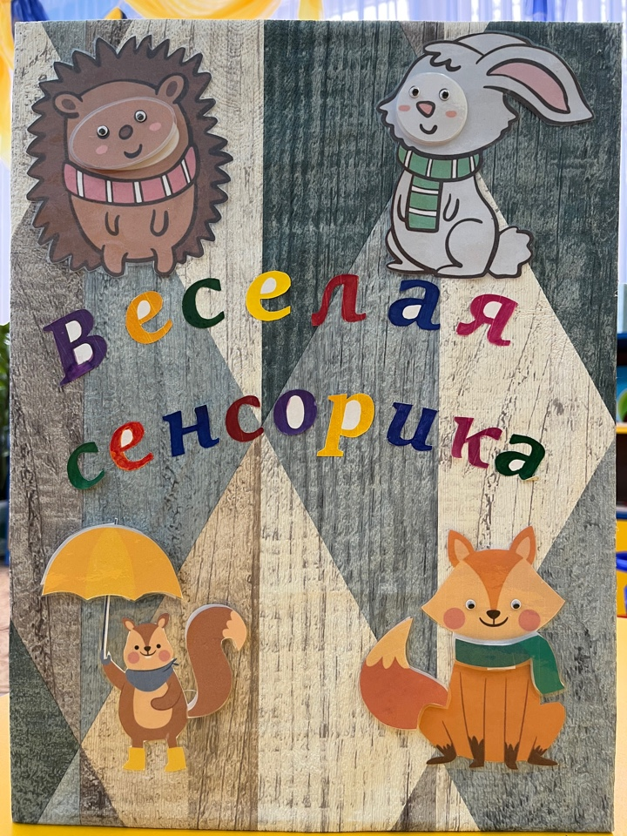
Лэпбук
«Веселая сенсорика»
Цель: формирование и развитие у детей представлений о сенсорных эталонах (цвете, форме, величине, количестве) окружающих предметов, положении в пространстве.

Slide 9
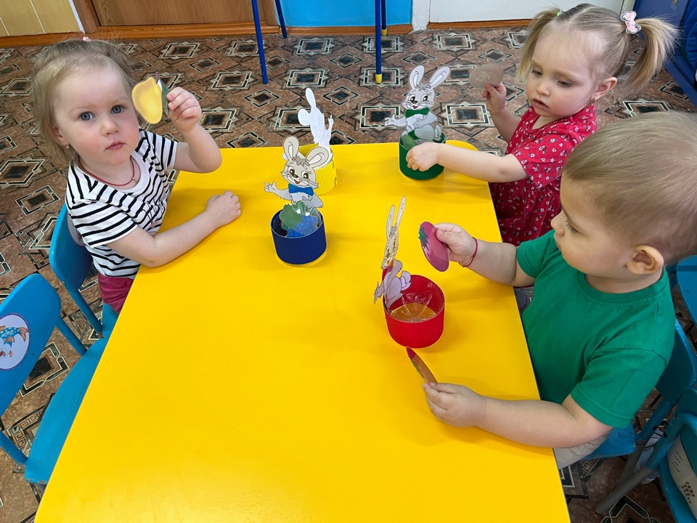

Slide 10
СПАСИБО ЗА ВНИМАНИЕ!

